Slide 1
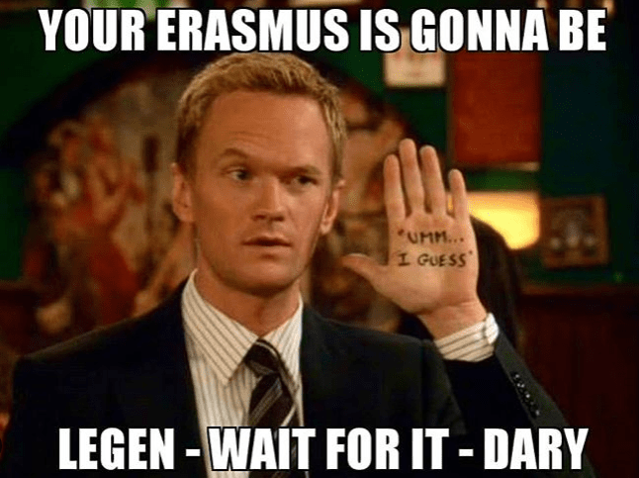
2026-2027 Akademik Yılı Erasmus+
Öğrenim Hareketliliği
Oryantasyon Programı
Nisan, 2026

Slide 2

Uluslararası Değişim ve İş Birliği Ofisi Temel Görevleri
Erasmus+ KA131/KA171 Proje başvuru çağrılarını takip etmek ve proje başvurusunda bulunmak.
Gelen – giden öğrenci ve personel süreçlerini yürütmek ve raporlamak.
Öğrenci ve personel belge ve ödemelerinin takibini yapmak.
Kurumlararası anlaşma sürecinde operasyonel desteği sağlamak.
Tanıtım seminerleri ve oryantasyonlar düzenlemek.
Bütçe yönetimi yapmak.
Kurumu yurt içi toplantı ve fuarlarda temsil etmek.

Slide 3
ÖNEMLİ HATIRLATMALAR
Bahsi geçen belgeler web sitesindedir.
https://international.yeditepe.edu.tr/tr/international/outgoing-students/belgeler
Turna Portal’a yüklenmesi gereken belgeleri Turna Portal sistemi üzerinden görebilirsiniz.
Oryantasyon sunumunu, web sitesini ve size gönderilen el kitabını rehber olarak kullanmalısınız.

Slide 4
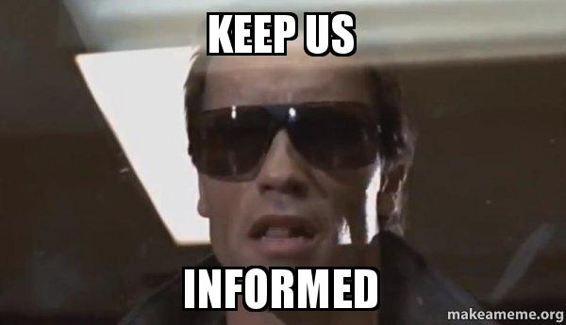
Faaliyetler ilgili olumlu/olumsuz gelişmelerden Ofisi haberdar etmelisiniz.

Slide 5
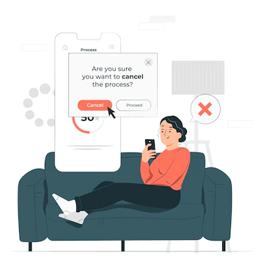
ÖNEMLİ HATIRLATMALAR
İTİRAZ, İPTAL ve DÖNEM DEĞİŞTİRME: yerleştirme listesinde maddi / teknik bir hata olması durumu, hareketliliği iptal etme ya da dönem değiştirme talebinizi
aşağıdaki formu doldurarak belirtiniz.
https://forms.gle/SHzJPdhvD5MX99Ee6

Slide 6

Nominasyon
(Aday gösterilme ve Başvuru)
Pasaport – vize
Yeditepe İşlemleri
Hibe Sözleşmesi
Faaliyet öncesi

Slide 7
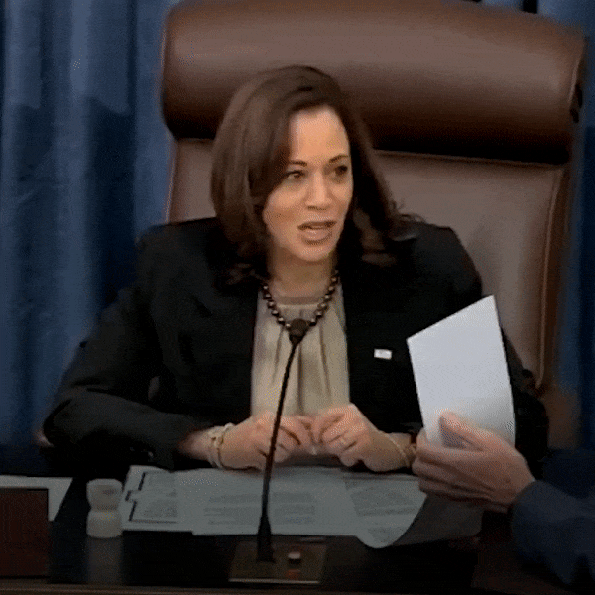
Nominasyon
Aday gösterilme ve partner üniversite başvurusu
Ofis tarafından aday gösterilme
Partner üniversite bilgilendirmesi
(Partner üniversiteye başvuru ile ilgili sorular partner üniversiteye danışılmalıdır !)
Partner üniversitenin son başvuru tarihini, ders programını, akademik takvimini ve göndermeniz gereken belgeleri dikkatlice inceleyiniz.
İlgili başvuru belgelerinin partner üniversiteye zamanında ve eksiksiz ulaştırılması öğrencilerin sorumluluğundadır.

Slide 8

Nominasyon
Aday gösterilme ve partner üniversite başvurusu
Konaklama olanaklarını araştırınız, ilgili üniversitenin yurdunda kalacaksanız Yurt Başvuru Formu varsa zamanında doldurup gönderiniz.
Ev sahibi kurum tarafından talep edilmesi halinde, İngilizce Hazırlık Okulu veya Yabancı Diller Okulundan bir dil sertifikası (dil yeterlilik seviyenizi kanıtlayan) talep edebilirsiniz.
Ev sahibi kurum tarafından talep edilmesi halinde, Erasmus Ofisinden bir adaylık mektubu (nomination letter) talep edebilirsiniz.

Slide 9
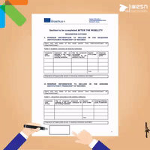
Başvuru Süreci
Learning Agreement (Öğrenim Anlaşması)
OLA Sistemini kullanmayan partner üniversiteler için
Learning Agreement (Öğrenim Anlaşması) dökümanı imzalanmalıdır.
Belge Bilgisayarda doldurulmalıdır.
El yazısı kabul edilmeyecektir.

Slide 10
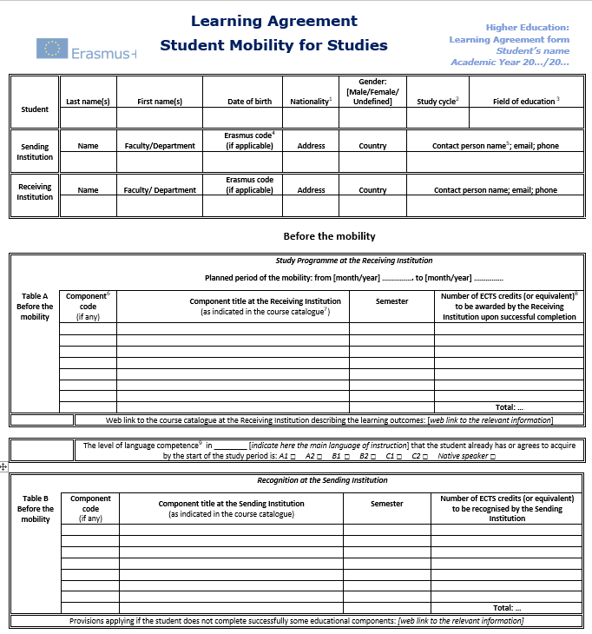
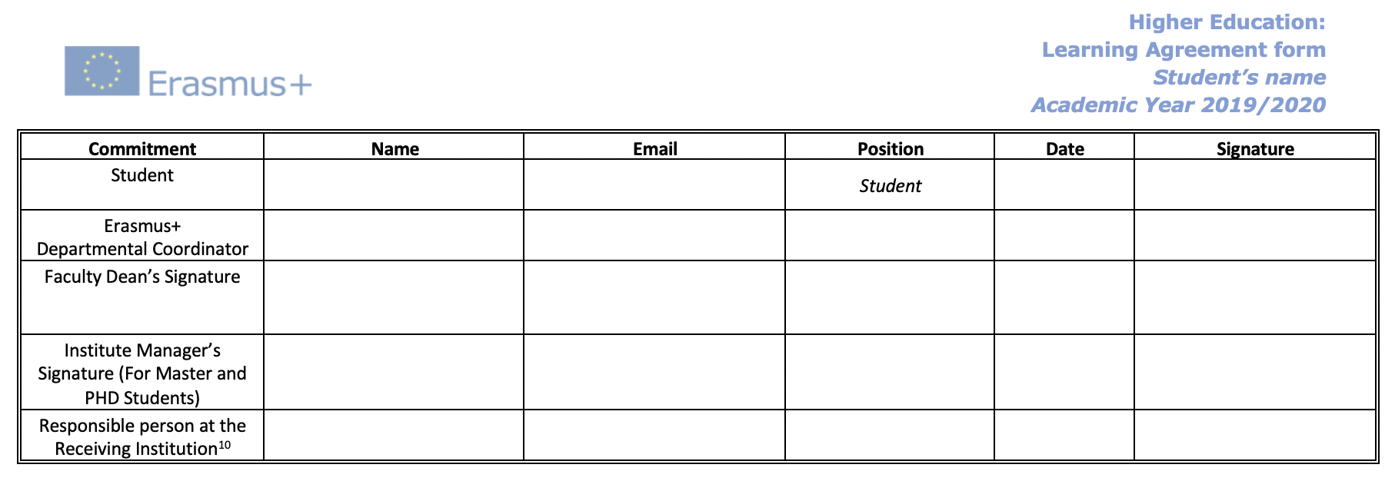

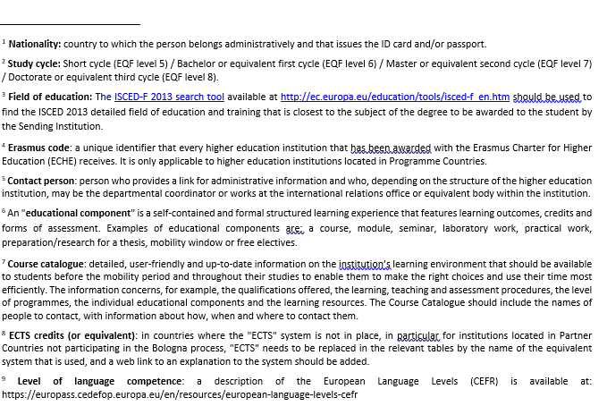

Slide 11


Learning Agreement - 1
BEFORE THE MOBILITY KISMI
Belgede Table A kısmına, partner üniversitede alacağınız dersleri ve kredilerini; Table B kısmına ise partnerde almayı planladığınız bu derslerin Yeditepe’deki karşılıkları ve toplam kredileri yazılmalıdır.
Yeditepe’de karşılık gelecek derslerin, partner üniversitede alınan derslerle birebir eşleşmesi gerekmez. Bunun yerine Table A ve Table B’deki derslere ait toplam kredi miktarının denk olması önemlidir.
27 AKTS altında kredi Fakülte Yönetim Kurulu’nun iznine tabiidir.

Slide 12
Learning Agreement - 2
BEFORE THE MOBILITY KISMI
Belge word dokümanı olduğu için, tablolardaki dersleri yazacağınız satırları dilediğiniz kadar çoğaltabilirsiniz.
«Language Competence of the Student» kısmını eğitim dilini yazarak B2 olarak işaretlemeniz yeterli olacaktır.
Dil seviyesini işaretledikten sonra «Commitment» kısmını tamamlamanız gerekiyor.

Slide 13
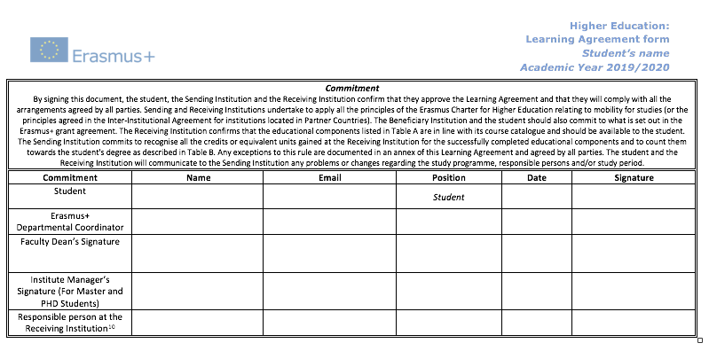

The level of language competence in ________ [indicate here the main language of instruction] that the student already has or agrees to acquire by the start of the study period is: A1 ☐ A2 ☐ B1 ☐ B2 ☐ C1 ☐ C2 ☐ Native speaker ☐
B2
 | Recognition at the Sending Institution
Table B Before the mobility | Component code (if any) | Component title at the Sending Institution (as indicated in the course catalogue) | Semester [e.g. autumn/spring; term] | Number of ECTS credits (or equivalent) to be recognised by the Sending Institution
 |  |  |  | Total: …
Provisions applying if the student does not complete successfully some educational components: [web link to the relevant information]
Satırları ders sayınıza göre artırabilirsiniz
İmzalar aynı sayfada olmalı!
YEDİTEPE’DEKİ BÖLÜM KOORDİNATORÜNÜZ VE DEKAN İMZALARI

Slide 14

Learning Agreement - 3
BEFORE THE MOBILITY KISMI
«Commitment» kısmı İMZA kısmıdır. Belgeyi önce Öğrenci imzalamalı sonra da Yeditepe’deki Bölüm Koordinatörü, Dekan (lisans öğrencileri için)/Enstitü Müdürü (lisansüstü öğrencileri için) ve partner üniversitedeki departman koordinatörü tarafından imza ve mühür/damga alarak işlemi tamamlamalıdır.
Belgenin imzaları e-maille tamamlanabilir, scan evrak kabul edilmektedir.
Hareketlilik başlamadan belgenin tüm imzaları tamamlanmalı ve imzaları tam olarak Turna Portal’a yüklenmelidir. Elden evrak teslimi kabul edilmemektedir.

Slide 15
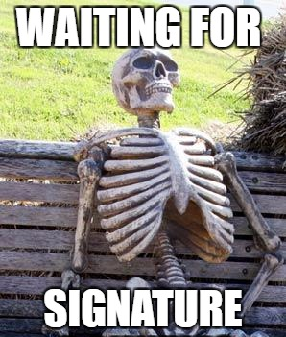
Learning Agreement - 4
COMMITMENT KISMI
*OLA Formatında / Partner Üniversite LA formatında Dekan imzası eksik olabilir.
Sizin bu imzayı COMMITMENT bölümüne eklemeniz gerekmektedir.
Dekan imzasız belge kabul edilmez.
Dijital imza/e imza kabul edilir.

Slide 16
Başvuru Süreci
Online Learning Agreement - OLA (Çevrimiçi Öğrenim Anlaşması)
OLA, Öğrenim Anlaşmasını çevrimiçi olarak tamamlamanın, imzalatmanın, gönderen ve gidilen kurumdan görüş/onay almanın ve belgenin son haline ulaşmanızı sağlayan bir çevrimiçi platformdur.
OLA platformu ile tüm işlemlerinizi portal üzerinden yapmalısınız. Belge çıktı alarak imza tamamlamanıza gerek yoktur. Tüm imza süreçleri portal üzerinden ilerleyecektir.
Başvuru aşamasında partner üniversiteden alınacak ve eşleştirilecek dersleri Learning agreement for studies (öğrenim anlaşması) belgesinin “Before Mobility” kısmında Bölüm Koordinatörüne danışarak belirleyiniz ve imzaları tamamlayınız.
Alınacak ve eşleştirilecek derslerin dönemlik 30 AKTS (+/- 2) olması beklenir. 27 AKTS altında kredi Fakülte Yönetim Kurulu’nun iznine tabiidir.

Slide 17
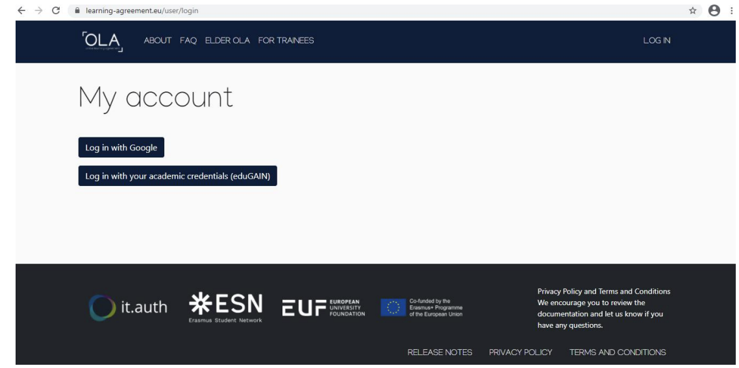
Online Learning Agreement -
OLA (Çevrimiçi Öğrenim Anlaşması)
ERİŞİM İÇİN;
https://www.learningagreement.eu/ adresine giriş yaptıktan sonra, ''LOGIN TO ACCESS YOUR LEARNING AGREEMENT'' butonuna tıklamalısınız. Sadece Google hesabınız ile kolaylıkla sisteme giriş yapabilirsiniz.
Creating your own OLA anlatımlı video için: https://www.youtube.com/watch?v=paIKpHJvTlg&t=14s

Slide 18
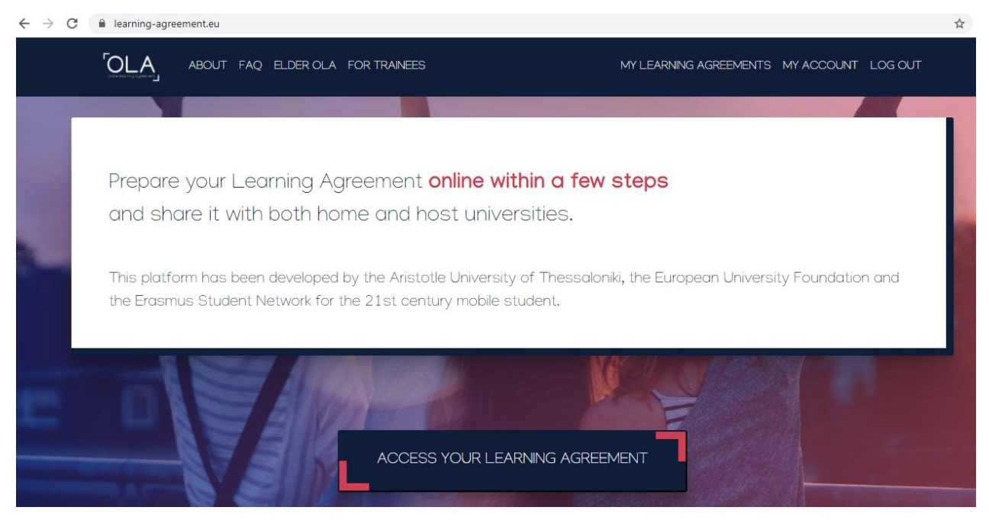
Sisteme giriş yaptıktan sonra, ''ACCESS LEARNING AGREEMENT'' butonuna basarak, Öğrenim Anlaşmanızı adım adım tamamlamaya başlayabilirsiniz

Slide 19
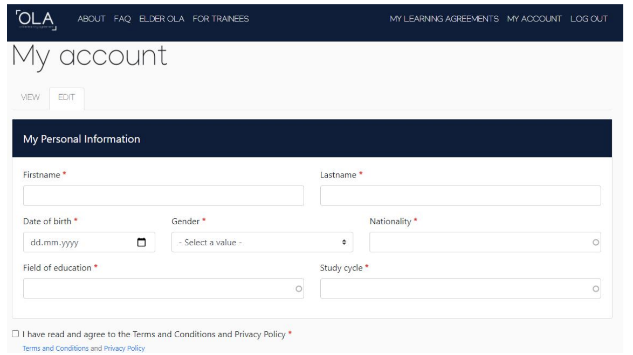
İlk aşamada kişisel bilgilerinizi doldurmalısınız.
Field of education kısmına bölümünüzü yazmalısınız.
Study cycle kısmına; Lisans: Bachelor degree Yüksek Lisans: Masters degree Doktora: Doctorate degree şeklinde doldurmalısınız.

Slide 20
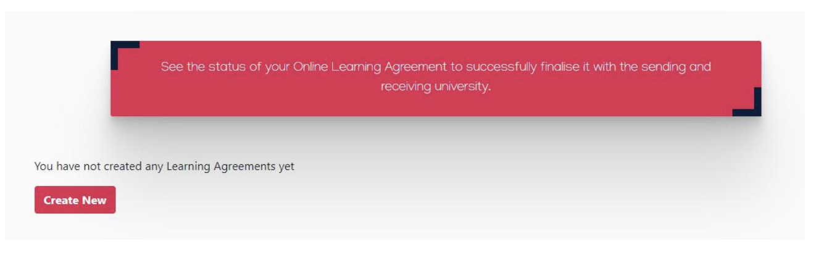
Kişisel bilgilerinizi tamamladıktan sonra, sistem sizleri tekrar anasayfaya yönlendirecektir.
Sayfanın aşağısında yer alan "Create New" butonuna basarak, öğrenim anlaşmanızı oluşturmaya başlayabilirsiniz.

Slide 21
''Create New'' butonuna bastığınızda, karşınıza tekrardan kişisel bilgilerinizin olduğu sayfa gelecektir. Bu sayfayı hali hazırda doldurmuş olduğunuz için alttaki ''next'' tuşuna basarak, ikinci adıma geçebilirsiniz.

Slide 22
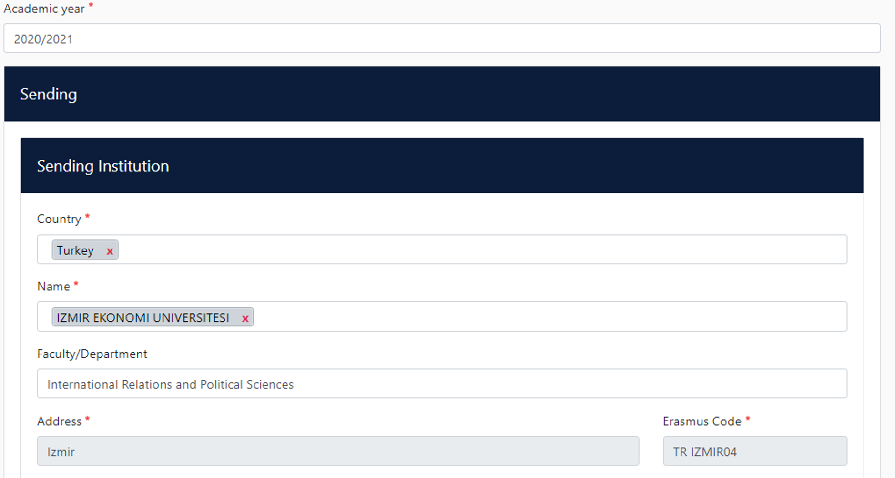
TR ISTANBU21
İkinci adım olan ''Sending Institution Information'' kısmında, ilk önce akademik yılı yazmanız, sonra gönderen üniversite olarak Yeditepe bilgilerini yazmanız gerekmektedir.

Slide 23
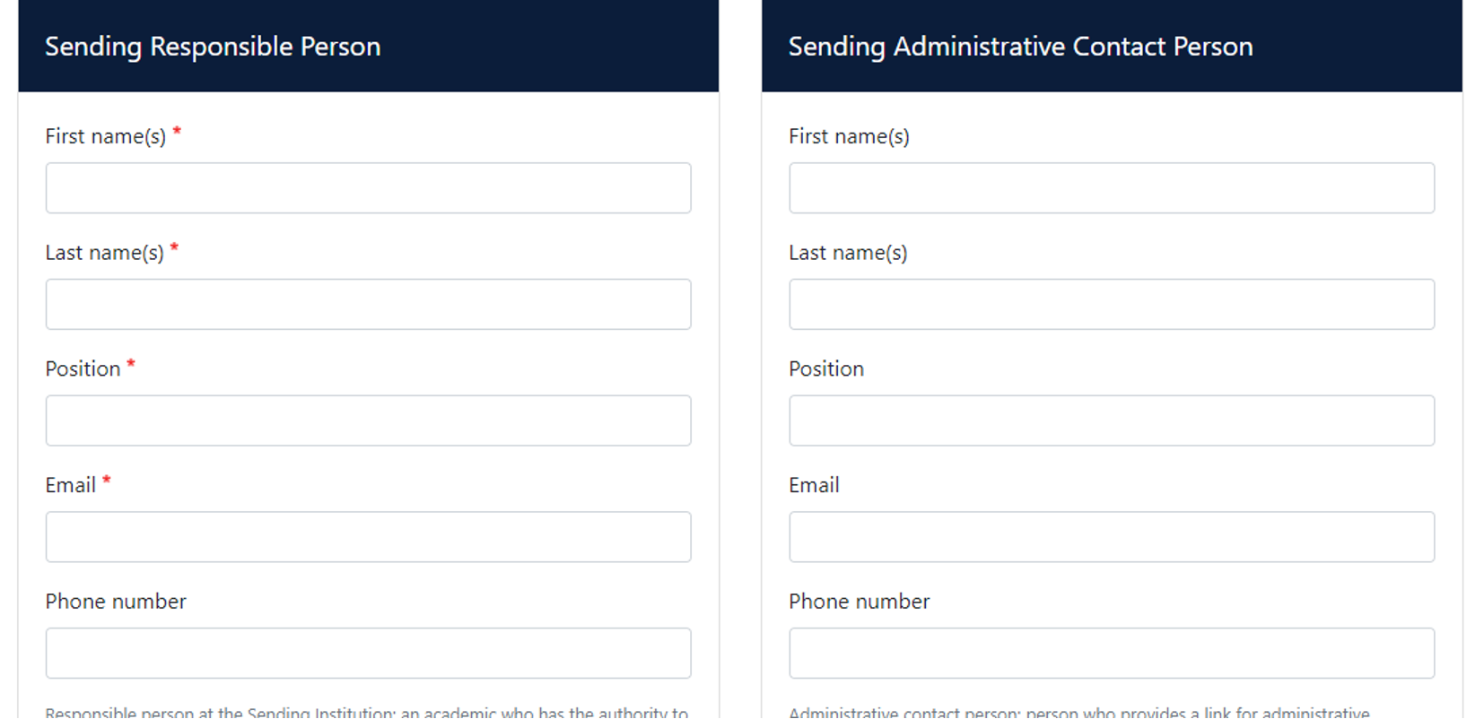
Sending Responsible Person için, Yeditepe Erasmus bölüm Koordinatörü bilgilerini yazmalısınız.
Sending Administrative Contact Person için, Yeditepe Uluslararası Değişim ve İş birliği Ofisi Erasmus sorumlusu bilgilerini yazmalısınız.

Slide 24
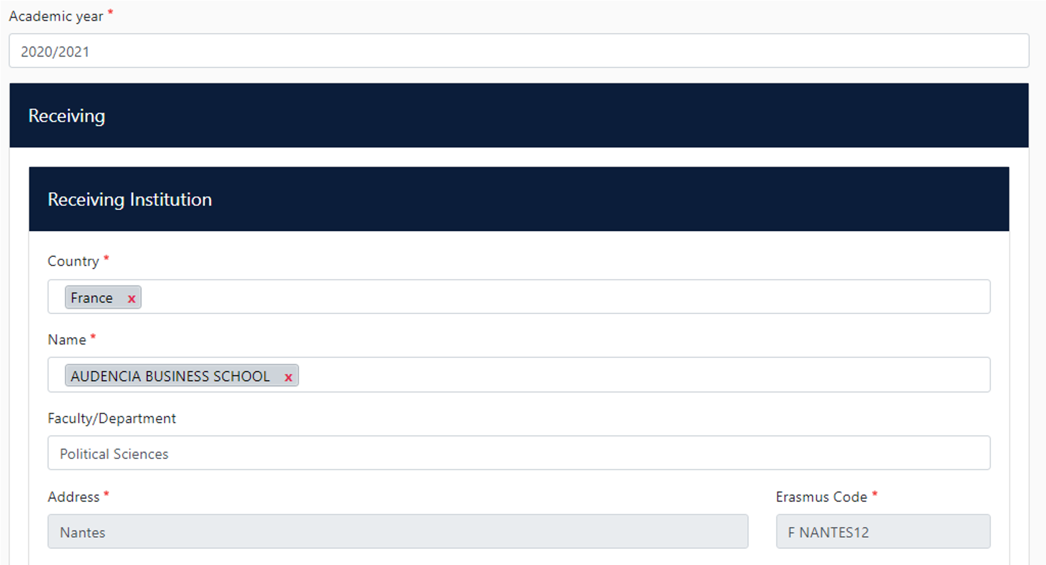
Üçüncü adım olan ''Receiving Institution Information'' kısmında, ilk önce akademik yılı yazmanız, sonrasında hareketliliğinizi gerçekleştireceğiniz partner üniversitenin bilgilerini yazmanız gerekmektedir.

Slide 25
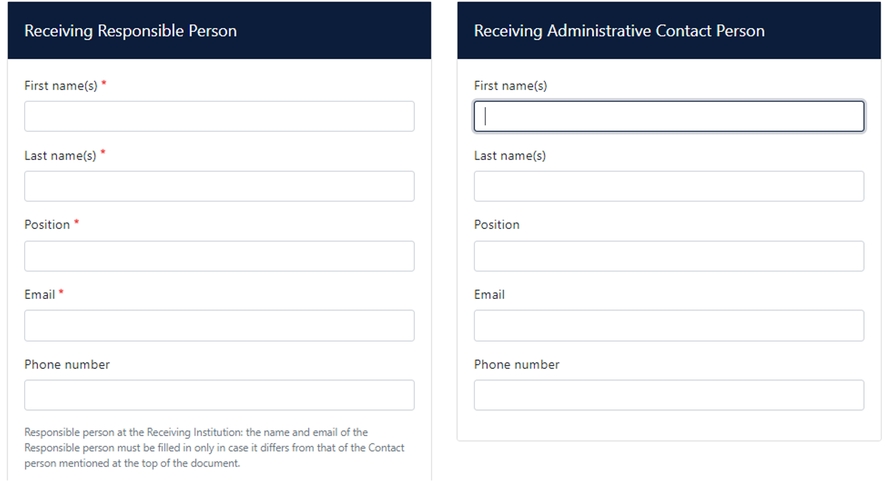
Receiving Responsible Person için, partner üniversitedeki bölüm Erasmus Koordinatörü bilgilerini yazmalısınız.
Sending Administrative Contact Person için, partner üniversitenin Uluslararası İlişkiler Ofisi Erasmus sorumlusu bilgilerini yazmalısınız.

Slide 26
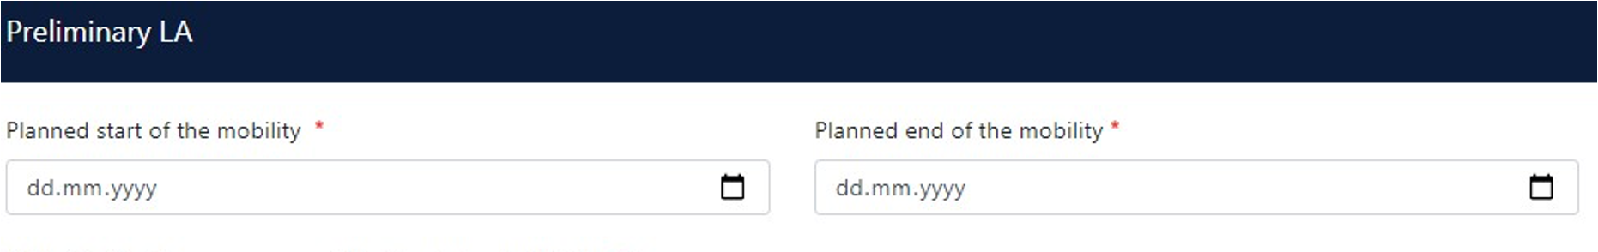
Dördüncü adımın ilk kısmına, partner üniversitenin göndermiş olduğu Kabul Mektubundaki dönem tarihlerini ya da (varsa) partner üniversitenin internet sitesindeki akademik takvimden, gideceğiniz dönem tarihlerini yazmanız gerekmektedir.
Dönem tarihi bilgisine ulaşamazsanız, partner üniversitenin Erasmus Ofisi'ne mail atıp, bilgi alabilirsiniz.

Slide 27
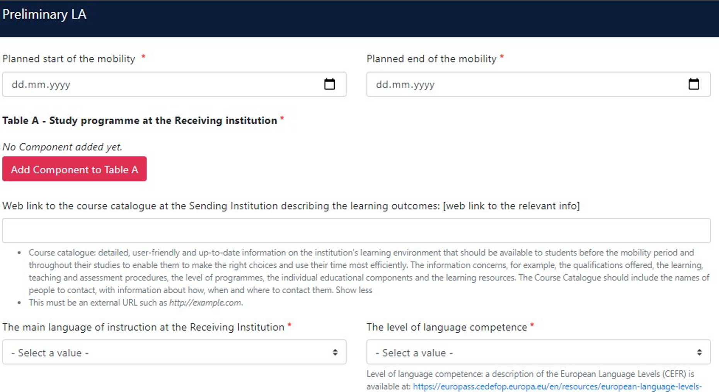
Dördüncü adımda, Öğrenim Anlaşması üzerinden partner üniversitede kayıt olacağınız ve Yeditepe'de eşdeğer tutulan dersleri seçeceksiniz.

Slide 28
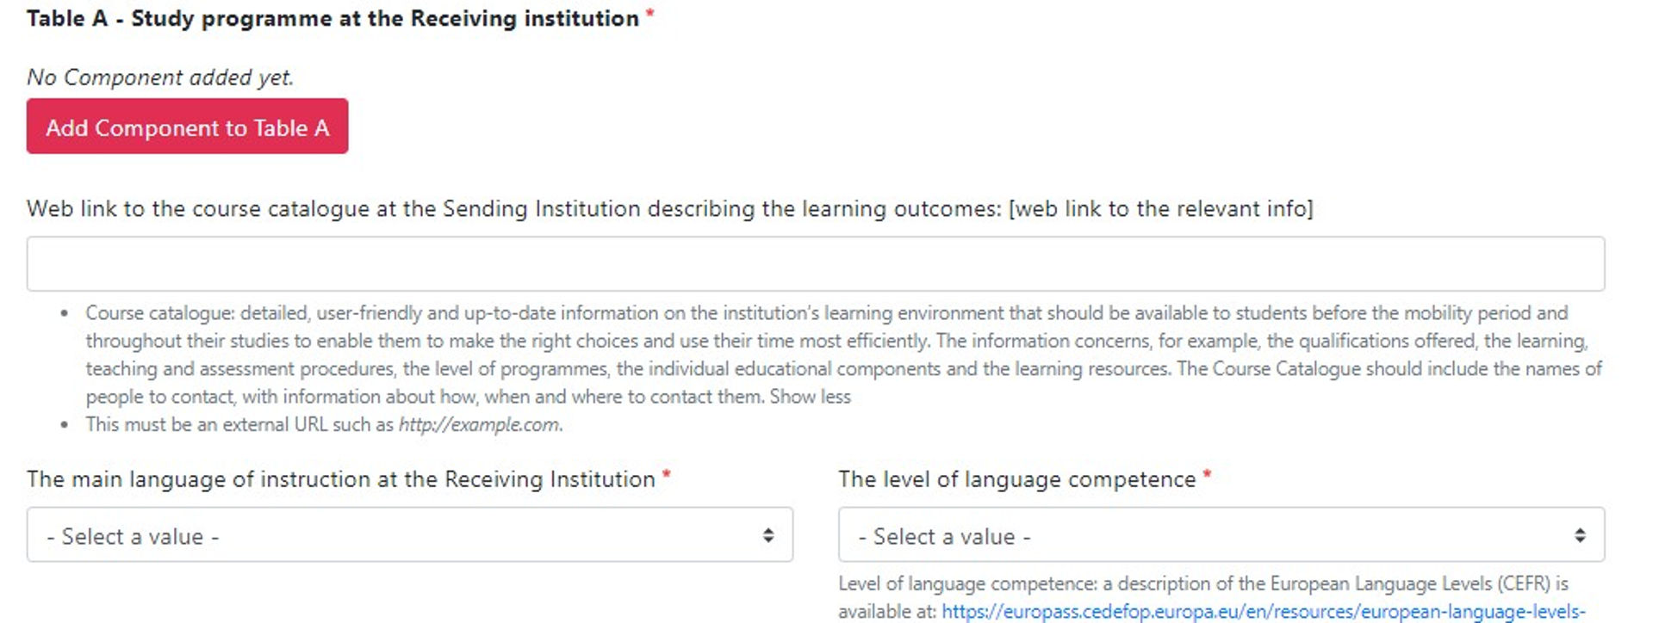
Dördüncü adımın ikinci kısmında, ''Add Component to Table A'' butonuna tıkladığınızda karşınıza açılan sayfa üzerinden partner üniversitede kayıt olmak istediğiniz dersleri tek tek ekleyebileceksiniz.

Slide 29
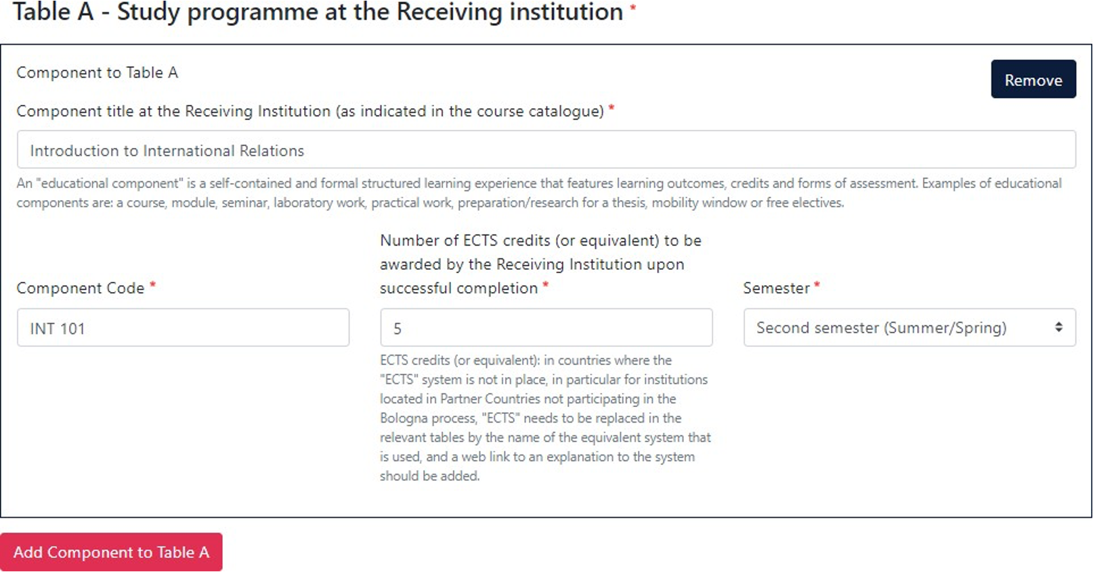
Yukarıdaki örnekte görüldüğü üzere;
''Component title at the Receiving Institution'' kısmına partner üniversitedeki dersin adını yazmaya başlayarak, alt kısımda dersin kodunu, ECTS kredisini ve güz/bahar döneminde olduğunu belirterek, ''Add Component to Table A'' butonuna basılarak ders seçilmeldir.

Slide 30
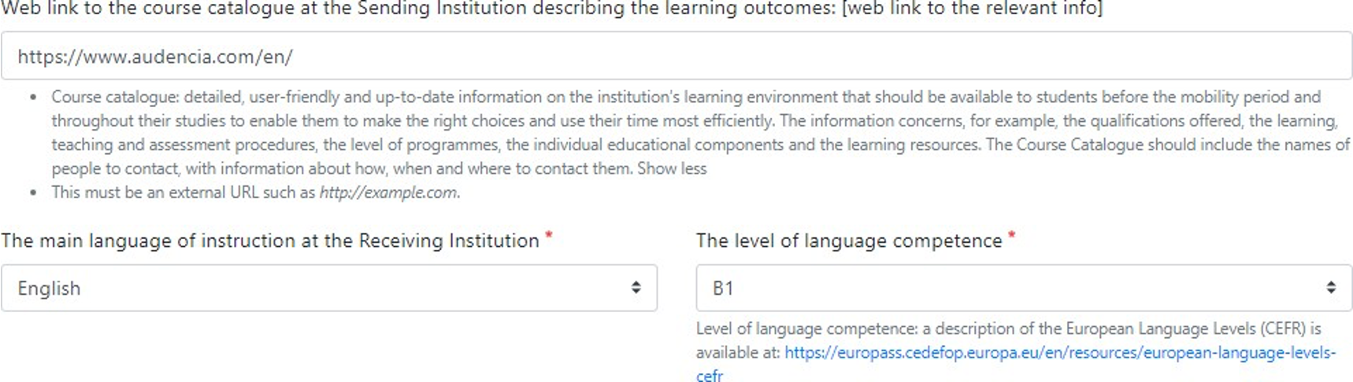
Partner üniversite kayıt olmak istediğiniz tüm dersleri tamamladıktan sonra, alt kısımdaki ''Web link to the course catalogue at the Sending Institution describing the learning outcomes: [web link to the relevant info]'' bölümünü, partner üniversitenin ders kataloğu internet sitesinde sunulmuyorsa, partner üniversitenin anasayfa linkini yazabilirsiniz.
Language kısmında ise partner üniversitenin eğitim dilini ve seviyesini seçerek, Table B kısmına ilerleyebilirsiniz.

Slide 31
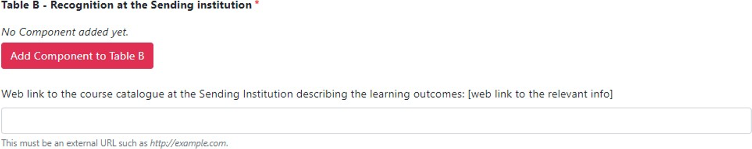
Partner üniversitede kayıtlanmak istediğiniz dersleri Öğrenim Anlaşmanıza tanımlama işlemini tamamladınız. Şimdi de bu derslerin Yeditepe’de eşdeğer tutulan dersleri Öğrenim Anlaşmanıza eklemeniz gerekmektedir.
Table A kısmında yapıldığı gibi, ''Add Component to Table B'' butonuna basarak, aynı şekilde ders ekleme işlemlerini yapabilirsiniz.

Slide 32
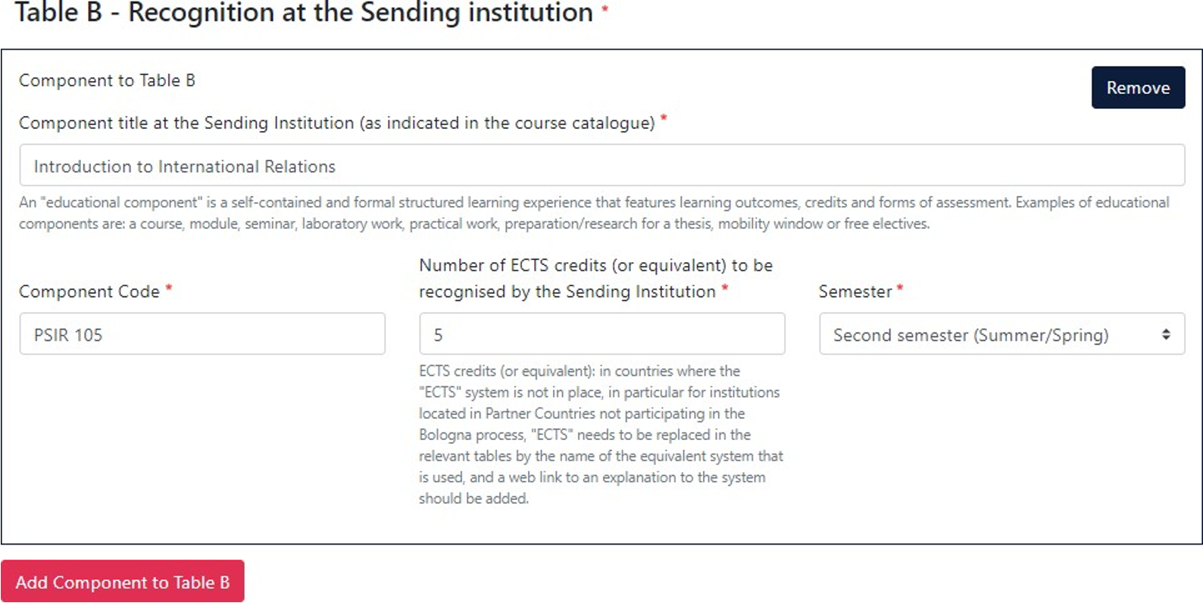
Yukarıdaki örnekte görüldüğü üzere;
''Component title at the Sending Institution'' kısmına dersin adını yazmaya başlayarak, alt kısımda dersin kodunu, ECTS kredisini ve güz/bahar döneminde olduğunu belirterek, ''Add Component to Table B'' butonuna basılarak ders seçilmeldir.

Slide 33
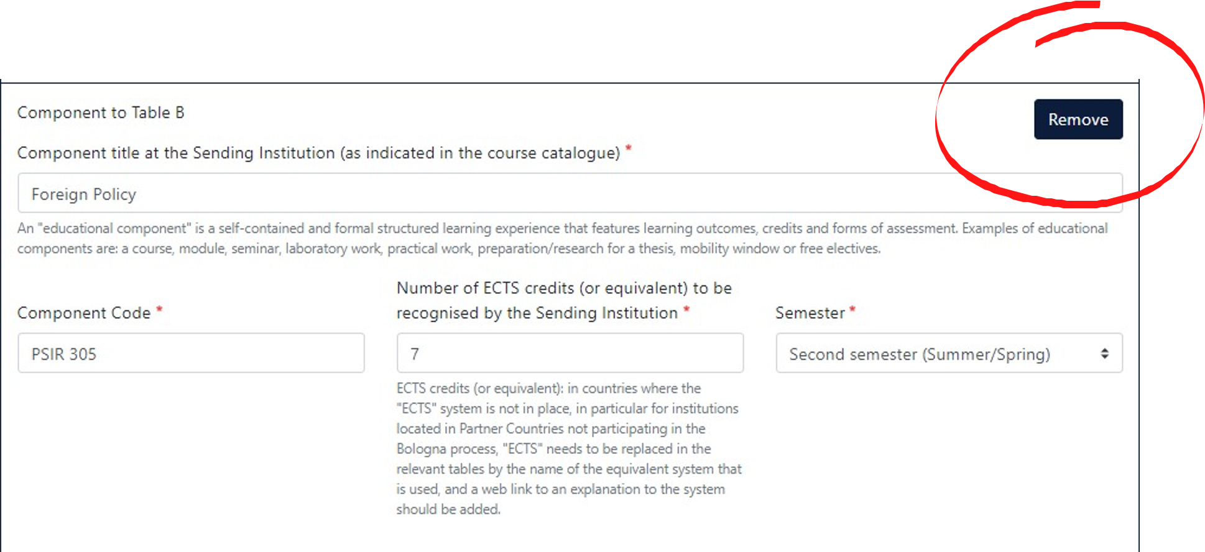
Her iki tablodan da seçtiğiniz dersleri düzenlemek adına ''Remove'' butonuna basarak, dersi Öğrenim Anlaşmanızdan çıkartabilirsiniz.

Slide 34
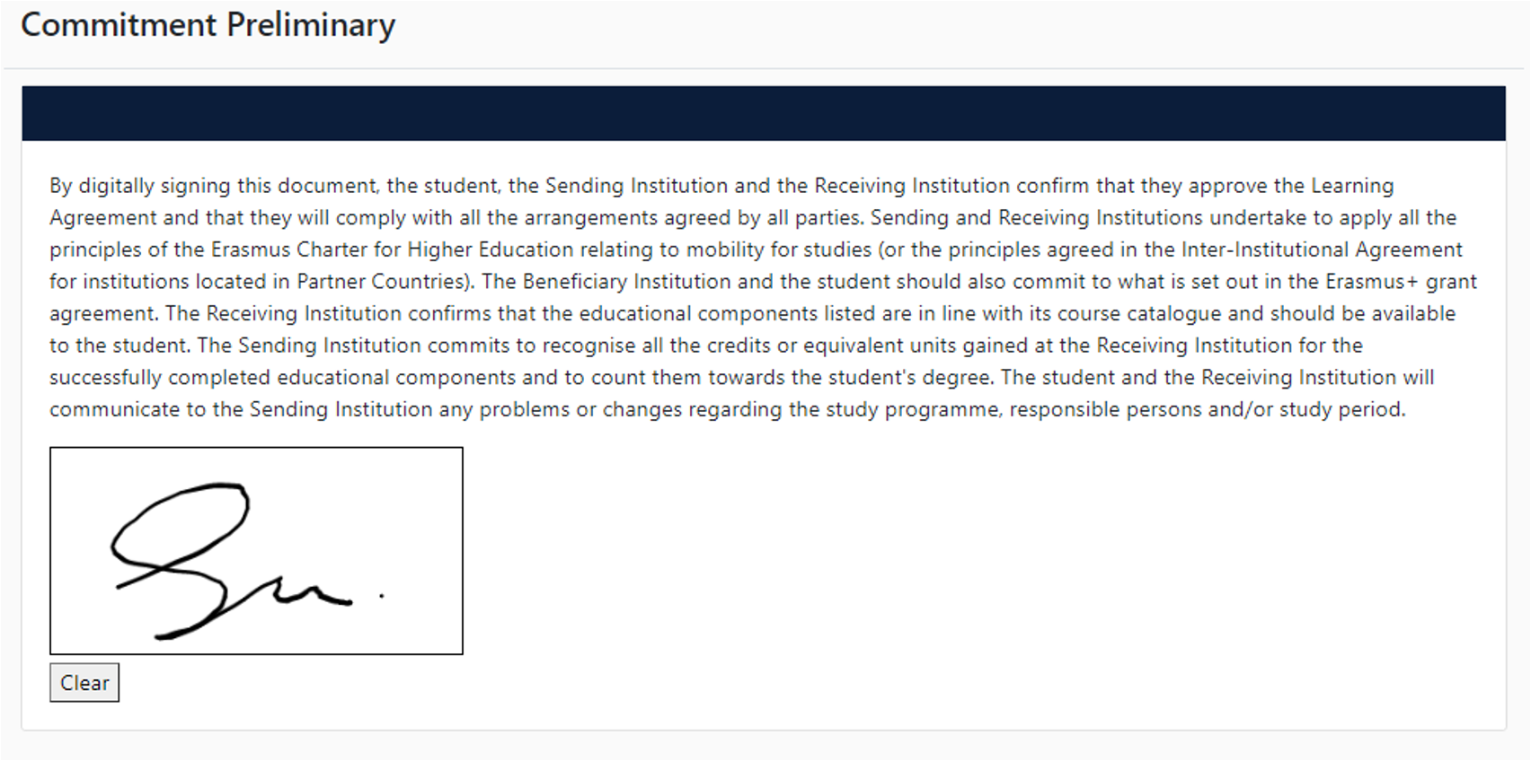
Table B kısmını doldururken de en alt kısma Yeditepe'deki ders katalog linkini ekleyerek, son adıma geçiş yapabilirsiniz.
Son adım olan ''Commitment'' bölümünde''imzanızı tamamladıktan sonra OLA'nız sistem üzerinden otomatik olarak bölüm Erasmus Koordinatörünüzün onayına sunulmaktadır.

Slide 35
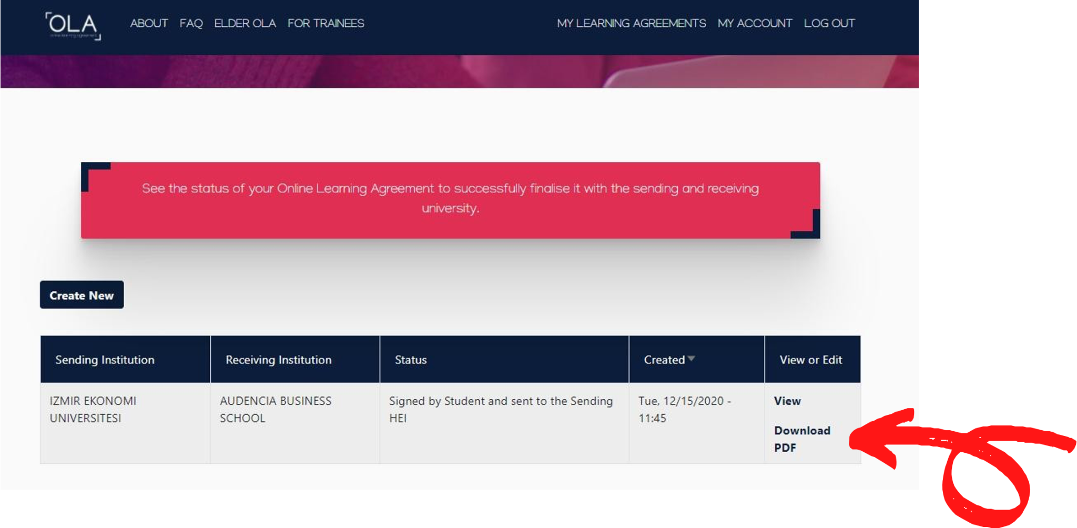
Yeditepe
University
OLA'nız tamamlandıktan sonra ''My Learning Agreement'' bölümünden hazırlamış olduğunuz evrakı görüntüleyebilirsiniz.

Slide 36
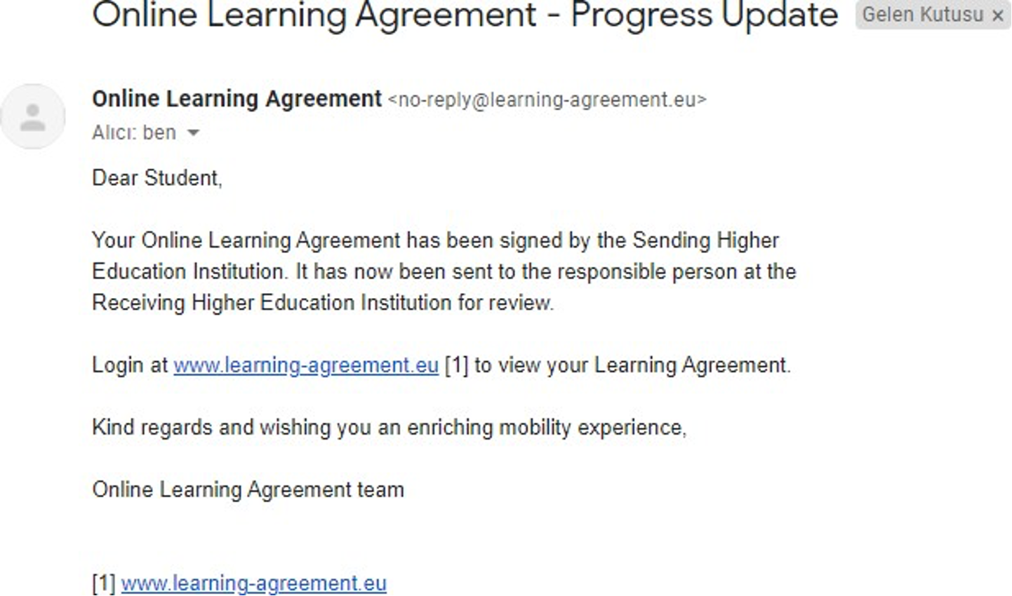
Hazırlamış olduğunuz OLA belgesi sistem tarafından otomatik olarak Yeditepe Erasmus bölüm Koordinatörünüze gönderildiğinde, koordinatörünüzün onayını bekliyor olacaksınız.
Bu aşamadan sonra anlaşmanın çıktısını alıp Fakülte Dekanına imzalatmanız gerkemektedir.

Slide 37

Başvuru Süreci
Partner üniversiteye başvuru tamamlandıktan sonra kabul mektubu partner üniversite tarafından gönderilir.
  Bu süre partner üniversitelerin akademik takvimlerine göre değişiklik gösterir.
Kabul mektubu ile birlikte vize işlemleri başlar.

Slide 38

Pasaport- vize
25 yaşın altındaki öğrenciler pasaport harcından muaftır. Ancak, pasaport başvurusunda defter bedelinin ödenmesi gerekmektedir.
Vize başvurularında kullanılacak pasaportun süresi, öğrenim veya kalış süresinden daha uzun olmalıdır. Örneğin, 6 aylık bir öğrenim programı için en az 1 yıllık geçerliliği olan bir pasaport gereklidir.
Gerekli pasaport süresi ve diğer detaylar için ilgili ülkenin konsolosluğundan bilgi almanız önemle tavsiye edilir.

Slide 39
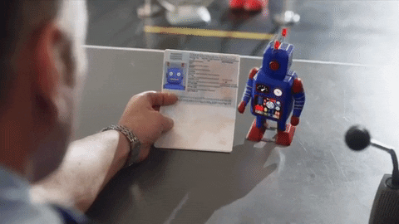
Pasaport- vize
Vize
Vize için hangi belgeler gerekli?
  Her ülkede değişkenlik gösterir.
  İlgili Konsolosluk – Büyükelçilik – Aracı firmaya danışarak öğreniniz ve belgeleri hazırlayınız.
Vize destek / hibe destek yazısı: Yeditepe Üni. Öğrencisi olduğunuzu, Erasmus kapsamında öğrenim faaliyetine katılacağınızı ve hibe alacağınızı gösterir.
  Ancak partner üniversiteden kabul mektubu aldıktan sonra Erasmus ofisi tarafından hazırlanır.
  Vize randevunuzdan 10 gün önce Erasmus Ofisi’nden form ile talep ediniz.

Slide 40

Hibe Sözleşmesi
(bu belge vize için gerekli değildir.)
Tüm (hibeli veya hibesiz) öğrencilerle Hibe Sözleşmesi imzalanmalıdır. Hibe sözleşmesi imzalanmayan öğrencilere hibe ödemesi yapılamaz.
Hibe sözleşmesinin Erasmus Ofisi tarafından hazırlanması için belgeler hazırlanmalı ve TURNA PORTALA yüklenmelidir.
Önemli Not: Bu belge Erasmus Ofisi tarafından hazırlanacaktır. Öğrenciler sadece imzalayacaktır.

Slide 41

Hibe Sözleşmesi için
Belgeler ve Prosedürler
Partner üniversiteden alınacak kabul mektubu
Learning agreement for studies (Öğrenim anlaşması): “Before Mobility” kısmını Erasmus Bölüm Koordinatörü ile hazırlayınız ve tüm imzaları tamamladıktan sonra TURNA PORTAL’a yükleyiniz.

Slide 42
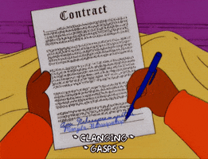
Hibe Sözleşmesi için Belgeler ve Prosedürler
3. Partner üniversite akademik takvim
4. Sağlık, Kaza Sigortası
5. Yapıkredi Euro hesabı
6. Vize onayına ilişkin pasaport vize onayı sayfası fotokopisi (henüz vizesi çıkmayan öğrenciler için uçak bileti Kabul edilebilir.)

Slide 43
Hibe Sözleşmesi Belgeleri
Sağlık , Kaza Sigortası
Öğrenim süresini kapsamalıdır.
“Öğrenci Seyahat Sağlık Sigortası” ya da “Yurtdışı Eğitim Seyahat Sağlık Sigortası”
Örnek sigorta şirketleri: AIG, Sompo, AXA, Ziraat
Almanya’ya gidecek olan öğrenciler AT11 ve Çek Cumhuriyeti’ne gidecek olan öğrenciler CZ111 belgelerini teslim edebilirler. Öğrencilerimiz, bu belgeyi almak için Sigorta Kurumu’na (SGK) iletilmesi gereken Erasmus katılımını gösteren belgeyi Erasmus Ofisinden temin edebilirler.
Vize için istenilen ya da gidilecek üniversitenin istediği sigorta bu kriterleri kapsıyorsa hibe sözleşmesi için de kabul edilir.

Slide 44
Hibe Sözleşmesi Belgeleri
Yapıkredi Euro Hesabı bilgileri
IBAN bilgilerinin yer aldığı bir doküman Turna Portal’a yüklenmelidir. Ortak hesap (bir aile üyesiyle) açılabilir.

Slide 45

Yeditepe İşlemleri
Burslu öğrenciler hariç, tüm Erasmus öğrencileri öğrenim faaliyeti boyunca Akademik Yılı kayıt ücretlerini ödemelidirler.
Yurt dışında geçirecekleri süre için öğrencilerin kayıt dondurması söz konusu değildir.
Dekanlığın talep etmesi durumunda Erasmus+ öğrenim hareketliliğinden yararlanacağınızı bildiren Dekanlık Dilekçesi ilgili Dekanlıklara ibraz edilecektir.

Slide 46
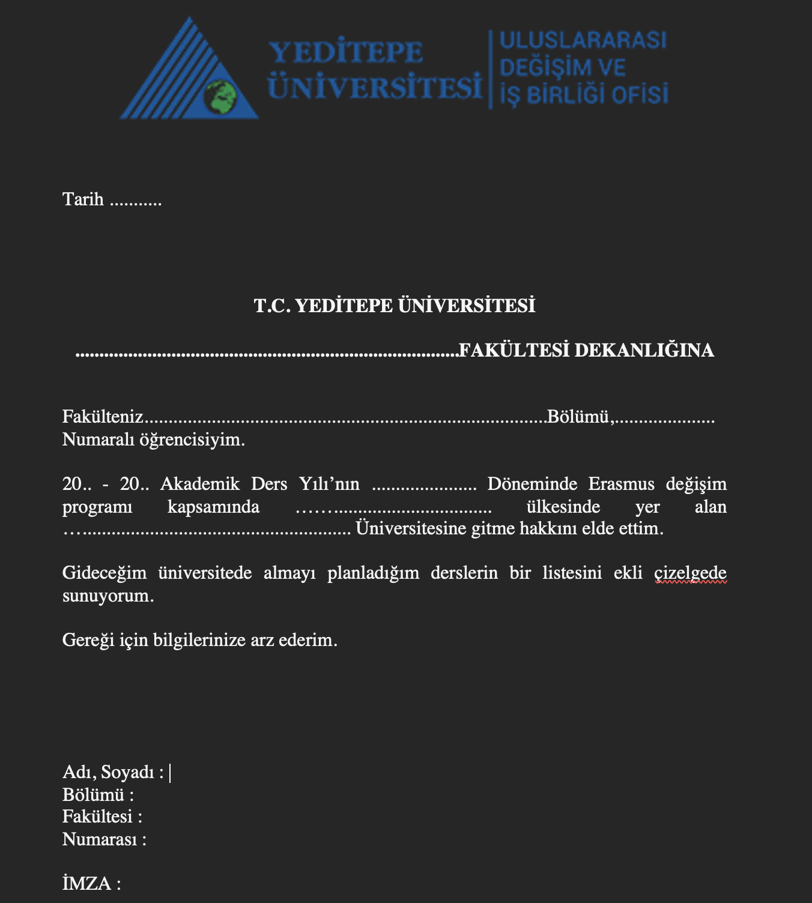
Yeditepe İşlemleri
EĞER FAKÜLTENİZ TALEP EDİYORSA
Bu evrak doldurulup imzalanmalı ve ders çizelgesi ekiyle birlikte, biri fakültenize/Enstitüye teslim edilmelidir.
Dekanlık / Enstitü Dilekçesi

Slide 47

LA – During Mobility
Faaliyet sırası

Slide 48
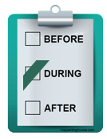
Learning Agreement - 1
DURING THE MOBILITY KISMI
Daha önce seçtikleri derslerde değişiklik yapmaları halinde Learning Agreement’ın «During the Mobility» kısmı doldurulacak.
Partner üniversitede dönem başladıktan sonra, ders değişikliği yapmanız gerektiğinde yine sistem üzerinden giriş yaparak ''During the Mobility'' formunu aynı adımları takip ederek tamamlayabileceksiniz. Belge imza dağıtımı için otomatik olarak ilgili koordinatörlere gönderilecektir.
Partner OLA Kullanmıyorsa;
Bu sayfa üzerinde de öğrencinin adı/soyadı bulunmalıdır.
Burada Table A2 adı verilen tablo içinde, eklenen ve bırakılan dersler ilgili kutucuklar işaretlenerek ve bırakma gerekçesi yazılarak toplam ECTS kredi miktarları yazılmalıdır. Table B2 adı verilen tablo içinde ise, yeni alınan dersler ile birlikte toplamda alınan tüm derslerin YEDİTEPE’deki karşılıkları ve toplam kredileri yazılmalıdır.

Slide 49
Learning Agreement - 2
DURING THE MOBILITY KISMI
«Change Responsible Persons» kısmı SORUMLU KİŞİLERDE DEĞİŞİKLİK OLDUYSA doldurulur.
«Commitment» kısmı İMZA kısmıdır. Belgeyi önce Öğrenci imzalamalı sonra da Yeditepe’deki Departman Değişim Koordinatörü, Dekan (lisans öğrencileri için)/Enstitü Müdürü (lisansüstü öğrencileri için) ve partner üniversitedeki departman koordinatörü tarafından imza ve mühür/damga alarak işlemi tamamlamalıdır.
BU SAYFAYI TEK BİR İMZA SAYFASI OLARAK GETİRMEYİNİZ.

Slide 50
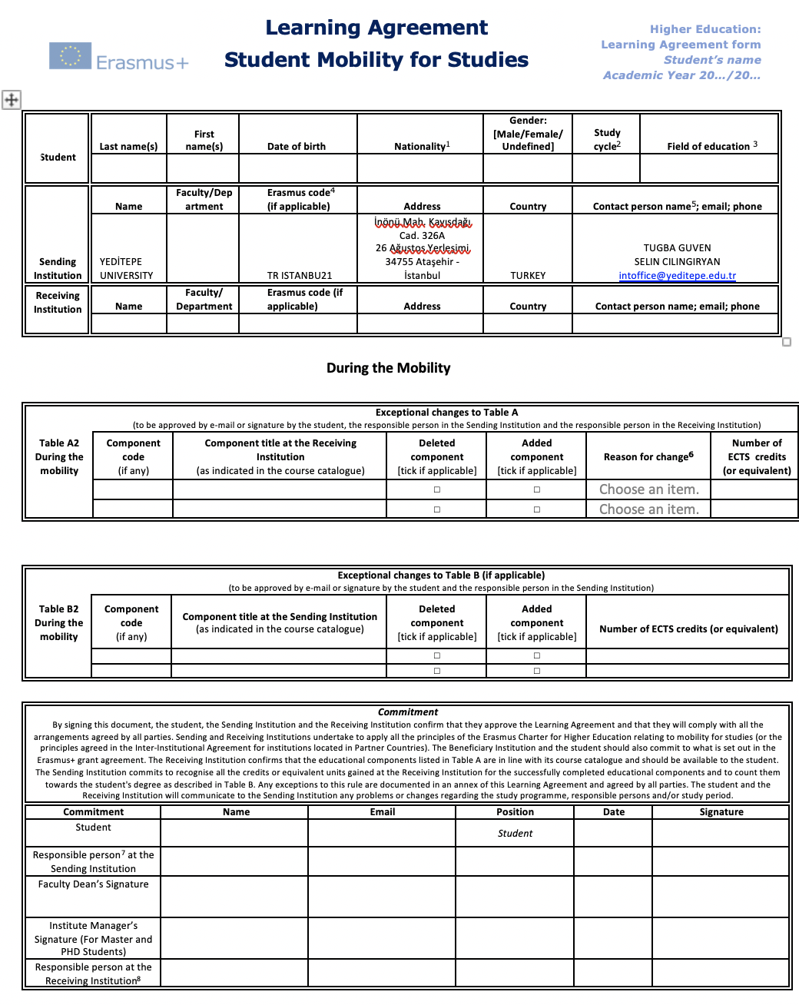
Ders ekleme/çıkarma işleminden etkilenen Yeditepe derslerini yazmalısınız. Değişiklik olmadıysa, No Change yazmalısınız.

Slide 51

İmzalar ayrı sayfada olmamalı

Slide 52
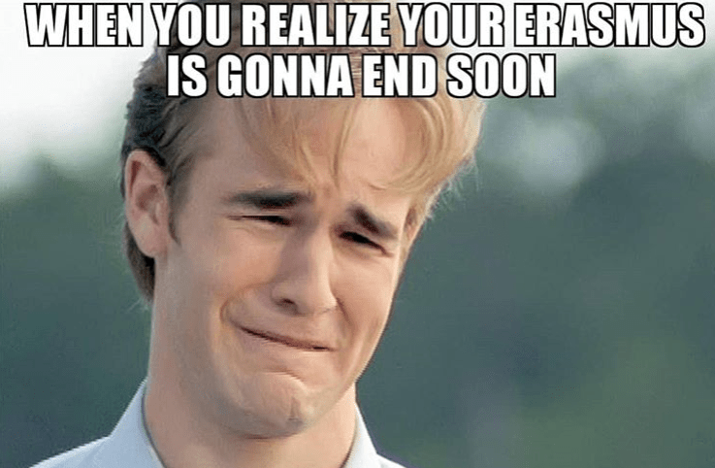
1. Tamamlanması gereken diğer belgeler
2. Hibe ödemeleri
Faaliyet sonrası

Slide 53
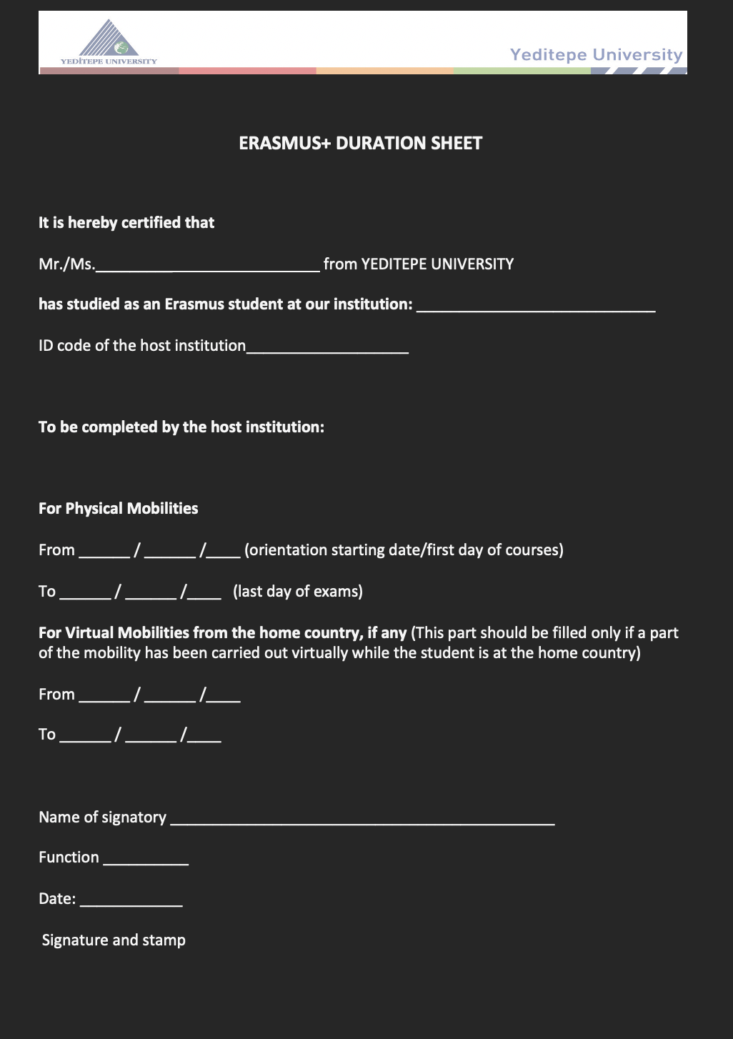
Tamamlanması Gereken Belgeler- Prosedürler
Katılım Sertifikası (Duration Sheet)
Bu belgeyi kuruma vardığınızda ve kurumdan ayrılırken imzalatmanız ve mühürletmeniz gerekmektedir. İlgili belge belirtilen süre zarfında karşı kurumda bulunduğunuzu belirtmektedir.
Elektronik imzalı belgeler de kabul edilmektedir.

Slide 54

2. Learning Agreement - AFTER THE MOBILITY KISMI
İki tablodan oluşan ve hareketliliğin sonunda hazırlanması gereken bir belgedir.
TABLO C, partner kurumda alınan derslerin notlarının ve kredilerinin yazılması gereken kısımdır.
TABLO D, partner kurumda alınan derslerin Yeditepe’deki karşılıklarının yazılacağı kısımdır.
Notlar ve krediler yazıldıktan sonra yalnızca Yeditepe Üniversitesi yetkilileri tarafından imzalanmalı ve damgalanmalıdır .

Slide 55
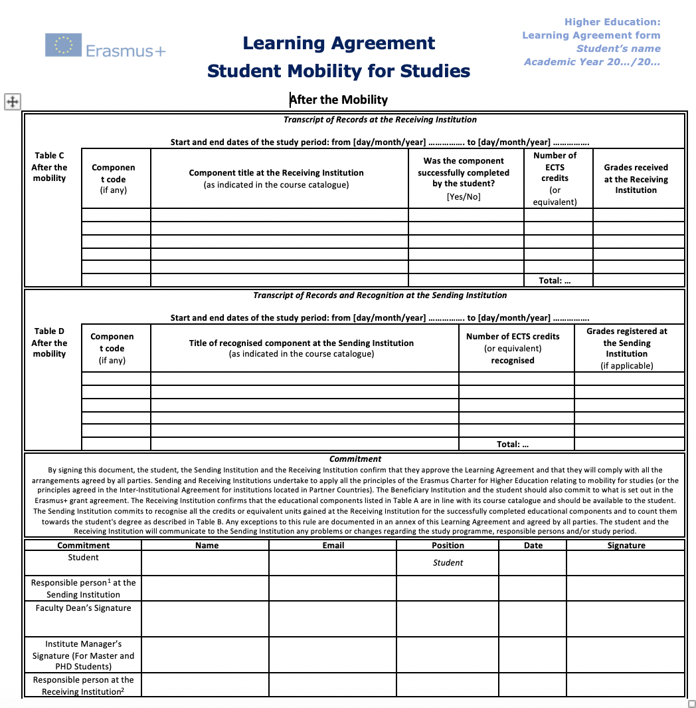
Tamamlanması Gereken Belgeler- Prosedürler
Higher Education
Learning Agreement for Studies
Partner kurumda alınan (geçilen ve kalınan olmak üzere hepsi) dersler, kredileri ve notları yazmalı.
Partner kurumda alınan derslerin Yeditepe’deki karşılıkları yazılmalı.
İlgili kişilerin adları yazılıp, imzala ve mühürleri tamamlanmalıdır.

Slide 56
3. Transcript of Records (ToR)
Transcript of Records, öğrencinin partner üniversitede aldığı derslerin başarı notlarını gösteren çizelgedir ve partner üniversite tarafından hazırlanır ve verilir.
Transkript genellikle partner üniversite tarafından YEDİTEPE Erasmus Ofisine posta ile de gönderilebilir.
Orijinal nüsha ofise ulaştığında, öğrenciyi std.yeditepe.edu.tr e-maili üzerinden bilgi verilir ve transkriptini ofisten teslim alması istenir.

Slide 57
4. Katılımcı Anketi
Hareketliliğini tamamlayan öğrencilerin verileri
Avrupa Komisyonu’nun sistemine aktarılacaktır.
Sistem, verileri aktarılan öğrencilere otomatik olarak bir çevrim içi «Zorunlu Final Anketi» linki gönderecektir.
Zorunlu Final Anketi, isminden anlaşılacağı gibi zorunludur. Tamamlandıktan sonra bir kopyası Turna Porta’a yüklenmelidir.
ÖNEMLİ: Verilerinizin sisteme aktarılabilmesi için belgelerinizi eksiksiz ve hatasız olarak TURNA PORTALA yüklenmesi gerekmektedir.

Slide 58
Ders intibakı için:
Partner üniversiteden alınan transkript ve learning agreement for studies belgesini (tüm alanları) ders intibakı için Fakülte/Enstitü/Yüksekokul sekreterliğine teslim ediniz.
DİĞER
Tüm belge ve prosedürler tamamlandıktan sonra kalan hibe ödemeleri başlar.

Slide 59
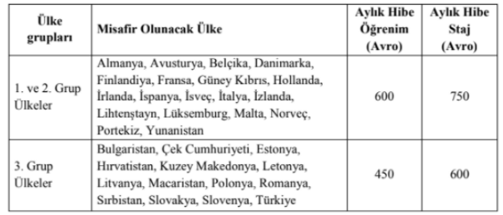
HİBELER

Slide 60
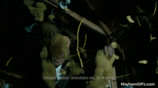
Hibe Hesaplamaları - Ödemeleri
Hibe sözleşmesinde belirtilen hibe miktarı öğrencilerin yerleştiği partner üniversitelerin akademik takvimleri göz önünde bulundurularak hesaplanır. Akademik takvimlerin ders başlangıç tarihi ve final sınavlarının bitiş günü baz alınır. Varsa oryantasyon günleri için en fazla yedi gün toplam süreye dahil edilir. Eğer sınav tarihleri net olarak belirtilmiyorsa final sınavları için ders bitiş tarihinden sonra iki haftalık süre verilir. Bütünleme sınavları süresi için hibe verilmez.
(Aylık hibe / 30)*Gün sayısı= toplam hibe
Örn: (600/30=20)*120= 2400 Euro
İlk ödeme : toplam hibenin %80i
İkinci ödeme: döndükten sonra ilk ödenen miktar ile toplam hak edilen miktar arasındaki fark
60

Slide 61

Hibe Ödemeleri – Akademik Başarı Kriterleri
Öğrenciler partner üniversitede aldıkları toplam AKTS kredisi en az ½’sinden başarılı olmakla yükümlüdür. Gerekli başarı kriterini sağlayamayan öğrencilerin hibesinden faaliyet sonrası hesaplanan toplam hakedişinden kademeli olarak %20 oranında kesinti yapılır.
Akademik başarısızlığın (0 AKTS kazanımı) öğrencilerin hiçbir derse/sınava girmemesi sebebiyle oluştuğu tespit edilirse hibenin tamamının iadesi istenir.
Hareketlilik sonrasına ait hiçbir hareketlilik belgesinin ya da hareketliliğe katılımı kanıtlayan belgelerin (katılım sertifikası veya bunun yerine geçebilecek dönüş sonrası transkript) duyurulan tarihlere uygun olarak tamamlanmaması halinde tam iade istenir.

Slide 62

Hibe Ödemeleri
Katılımcı anketi doldurmayan öğrencilerin toplam hakedişinden %20 oranında kesinti yapılır.
Katılım belgesi (duration sheet) üzerindeki faaliyet başlangıç-bitiş tarihinin gerçek tarihleri içermediğinin veya öğrencinin resmî tatil günleri hariç, yani normal şartlarda öğrenim veya stajın devam etmesi gereken tarihlerde misafir olduğu kurumdan (şehirden / ülkeden) ayrıldığının açıkça bilindiği durumlarda ek araştırma yapılmasına gerek görülmüş ve öğrencinin aralıksız olarak 7 (yedi) takvim gününden (hafta sonu dâhil) fazla süre ile misafir olunan kurumdan ayrıldığı tespit edilmişse, söz konusu ayrı kalınan toplam gün sayısı için hibe ödemesi yapılmaz.

Slide 63

ÖNEMLİ HATIRLATMALAR
Asgari Erasmus+ Öğrenim Hareketliliği süresi 60 gün olup, daha kısa değişimler Erasmus+ hareketlilik olarak değerlendirilemeyecektir.
Öğrencilerin, mücbir sebeplerle (zorunluluk sebepleri, sağlık sebepleri, doğal afet gibi) planlanan hareketlilik faaliyeti döneminden erken dönmesi durumunda, öğrencinin yurtdışında kaldığı süre karşılığı hibe miktarı öğrenciye verilir. Kalınan süre karşılığı için hesaplanan hibeden fazla ödeme yapılmışsa, fazla miktarın iadesi istenir.
Öğrenciler yurt dışında eğitim dönemleri boyunca bulundukları ülkenin kanunları ve ortak üniversitenin kural ve yönetmeliklerine tabidir.

Slide 64




Belgeler ve Prosedürler (Check List)
Gitmeden Önce
Yurt Dışındayken
Döndükten Sonra
Learning Agreement Before the Mobility Kısmı – Fully Signed
Kabul Mektubu
Partner Üniversite Akademik Takvim
Sigorta Poliçesi Fotokopisi
Dekanlık Dilekçesi
Vize onay sayfası/uçak bileti
Hibe Sözleşmesi imzalanması
Learning Agreement During the Mobility Kısmı Fully Signed (değişiklik olduysa)
Learning Agreement After the Mobility Kısmı - Fully Signed
Transcript of Records
Katılım Sertifikası
Katılımcı Anketi
E-Devletten alınan yurda giriş çıkış belgesi

Slide 65
Erasmus+ Öğrenim Hareketliliği
Hareketlilik öncesi önemli hususlar
Akademik konular bölüm koordinatörünüzün yetkisi altındadır. Akademik konularda koordinatörünüzle temasa geçmeniz gerekmektedir.
Tercih ettiğiniz okulda o dönem açılacak dersleri, dilini ve size uygunluğunu öğrenmeniz önemlidir.
Gideceğiniz üniversitenin akademik takvimini ve son başvuru tarihlerini o okulun web sayfasından araştırmanız önemlidir.
Partner kuruma başvuru öğrencinin sorumluluğundadır. Deadlinelara lütfen önem veriniz.
Partnerle ilgili konularda (kuruma başvuru, konaklama, kurumun istediği belgeler vs.) partnerlerden yardım istenmelidir.

Slide 66
Erasmus+ Öğrenim Hareketliliği
Hareketlilik öncesi önemli hususlar
Misafir olunan yükseköğretim kurumu, Erasmus+ kapsamında gelen öğrenciden herhangi bir akademik ücret (öğrenim ücreti, kayıt ücreti, sınav ücreti, laboratuvar ücreti ve kütüphane ücretini) talep edemez.
Partner üniversite sigorta, oturma izni, indirimli ulaşım kartı, akademik malzemelerin fotokopisi, laboratuvar ürünlerinin kullanımı gibi çeşitli materyallerin kullanılması için gerekli ücretler konusunda yükseköğretim kurumunun diğer öğrencileri nasıl ödeme yapıyorsa, aynı miktarda ücret talep edebilir.

Slide 67
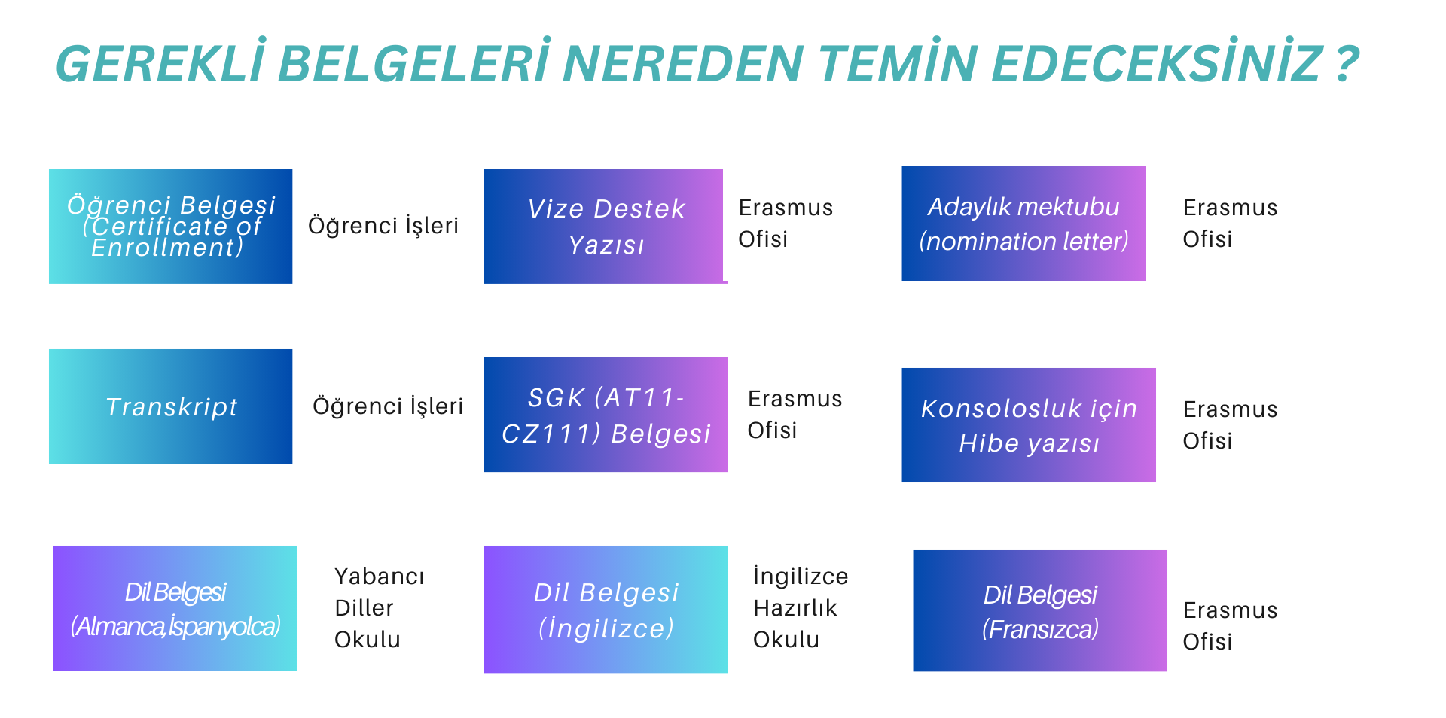
Turna
Portal *
Turna
Portal *
Yabancı Diller
Okulu
Yabancı Diller
Okulu
Yabancı Diller
Okulu
* Turna Portal’a kabul mektubu yüklendikten sonra ofise mail atılmalıdır. Ofis Portal’a hareketlilik tarihlerini ve varsa hibe miktarını girdikten sonra sizi bilgilendirecektir.

Slide 68
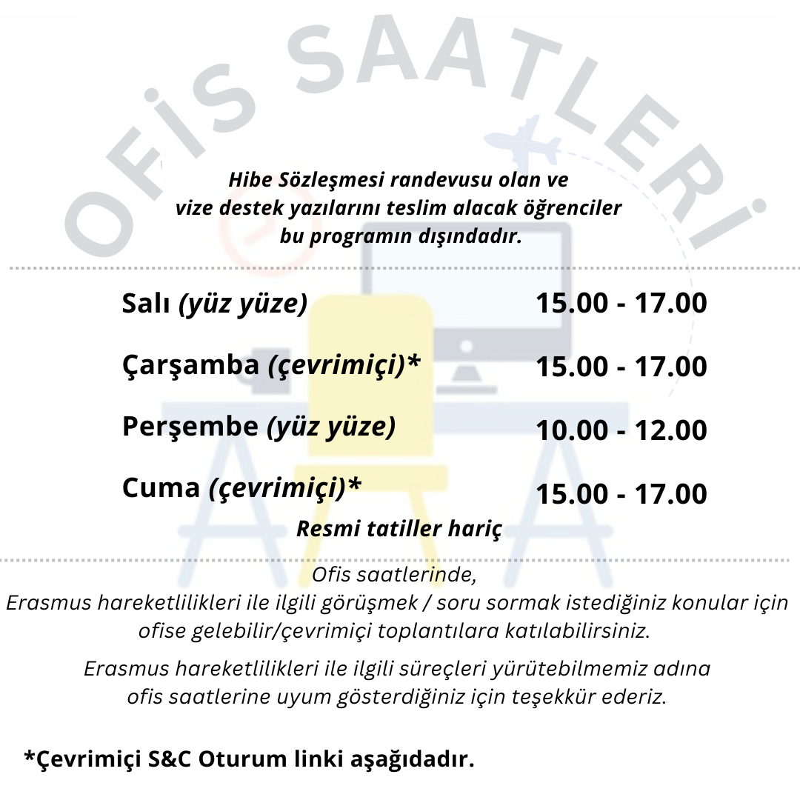
Soru & Cevap Oturumu : meet.google.com/qdu-zeae-abu

Slide 69

Uluslararası Değişim ve İş birliği Ofisi
Email:
outgoing@yeditepe.edu.tr

Slide 70

SORU & CEVAP

